Slide 1

MQTT与IOT
MQTT（Message Queuing Telemetry Transport，消息队列遥测传输）是IBM开发的轻量级的基于发布 - 订阅的消息传递的协议。它支持所有平台，几乎可以把所有联网物品和外部连接起来，被用来当做传感器和制动器（比如通过Twitter让房屋联网）的通信协议。
它比其他基于请求响应的API（如HTTP）更快。
它是基于TCP / IP协议开发的。
它允许远程定位设备在消息代理的帮助下连接，订阅，发布等到服务器上的特定主题。
MQTT Broker / Message Broker是发件人和收件人之间的一个模块。这是消息验证，转换和路由的一个元素。
经纪人负责将消息分发给感兴趣的客户（订阅客户）。

Slide 2
MQTT与IOT（续）
MQTT广泛应用于物联网（IoT）嵌入式应用，每个传感器都连接到服务器，并且可以通过互联网进行控制。
NodeMCU是一个开源的物联网平台。这是一个运行在Espressif Systems的ESP8266 Wi-Fi SoC上的固件。它具有可用的物联网应用程序易于构建的无线网络。
NodeMCU的MQTT客户端模块与MQTT协议版本3.1.1相同。确保您的代理支持3.1.1版，并且已正确配置。

Slide 3
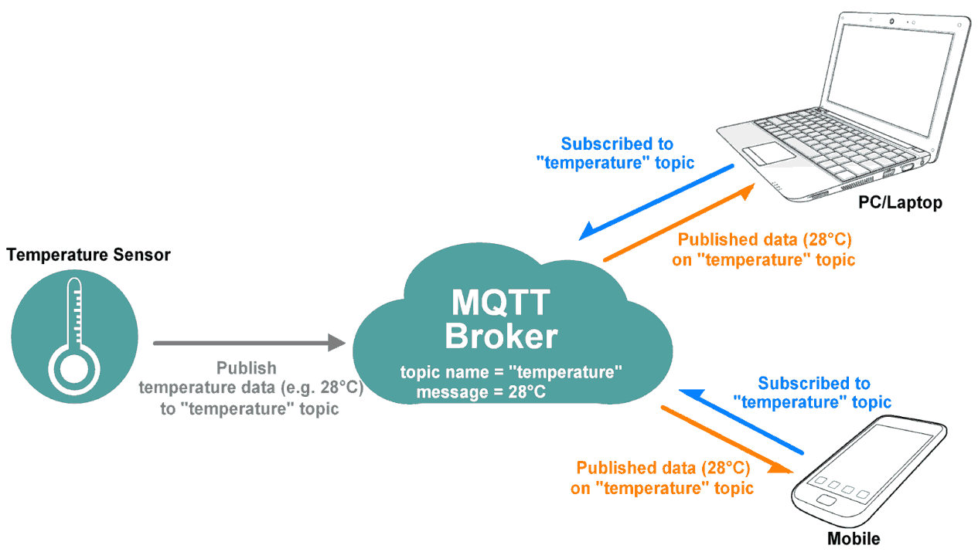
MQTT与IOT（续）
如果温度传感器发布“温度”主题的温度数据（消息），那么订购了“温度”主题的客户就可以获得公布的温度数据。

Slide 4
Adafruit
打开链接 https://io.adafruit.com/ ，注册用户并登陆。
在菜单栏选择 “IO -> New Dashboard”，假设创建 IOT。
在菜单栏选择 “My Key”，取得用户名和AIO密钥。稍后用于访问馈送数据。
资料参阅链接：
https://learn.adafruit.com/adafruit-io-basics-dashboards/creating-a-dashboard
打开IOT Dashboard，可以添加各种可用于控制和监视设备的模块。如可以创建一个开关灯的按钮，在仪表盘右上角的设置中选择“Create New Block”，选择“Toggle”进行配置即可。

Slide 5
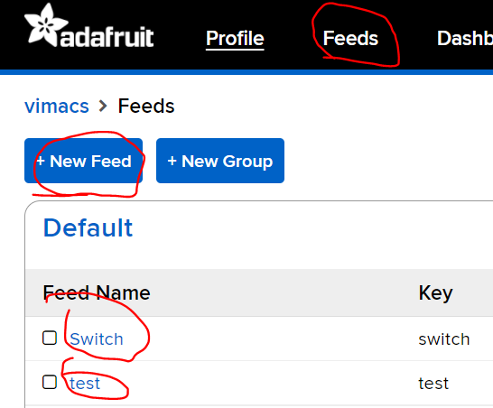
创建 Feeds
创建的 Feeds 需要和代码中的保持一致。
test 用于显示从 NodeMCU 采集到的数据。
Switch 用于和 DashBoards 中创建的开关灯控制块进行关联，用于控制 NodeMCU 的外围设备 LED 灯。

Slide 6
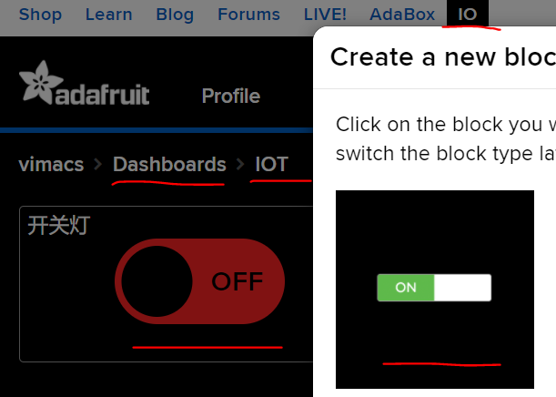
创建仪表盘开关灯控制块

Slide 7
相关库
需要Arduino IDE库管理器来安装3个库。
Adafruit IO
Adafruit MQTT
ArduinoHttpClient

Slide 8
实验31：MQTT与IOT互联
编写Arduino程序将NodeMCU配置为MQTT客户端
远程控制LED开关
通过POT（电位器）以数字形式发送电压到Adafruit仪表板
这里我们使用Adafruit服务器来进行MQTT客户端演示
实验器材
NodeMCU板子
USB下载线
面包板及跳线
LED和电阻各1个
电位器1个

Slide 9
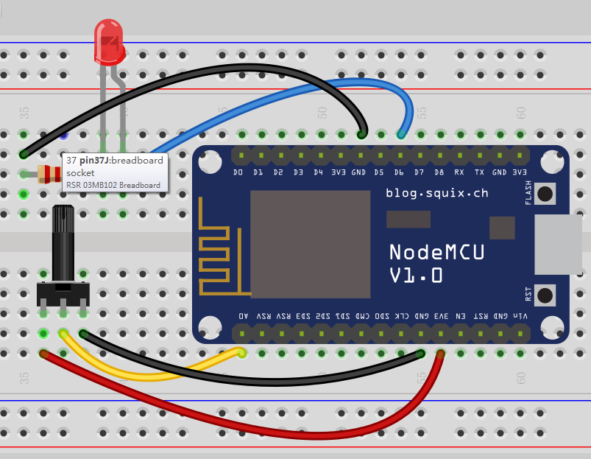
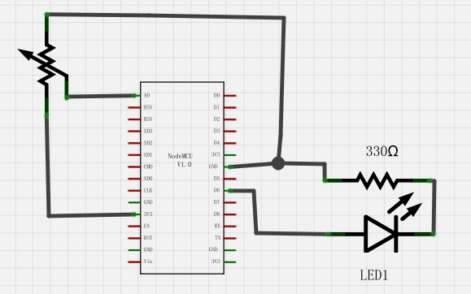
原理图
实物图

